Slide 1
Мастер-класс «Создание ЛЭПБУКА как пример использования метода проектов на уроках математики»
Учитель математики
МКОУ СШ №1 г.Михайловки
Суворова Л.В

Slide 2
«Плохой учитель преподносит истину, хороший – учит ее находить». А.Дистерверг

Slide 3
ЛЭПБУК
«книга на коленях», или как его еще
называют тематическая папка или
коллекция маленьких книжек с
кармашками и окошками, которые дают
возможность размещать информацию
в виде рисунков, небольших текстов,
диаграмм и графиков в любой форме и на
любую тему.

Slide 6
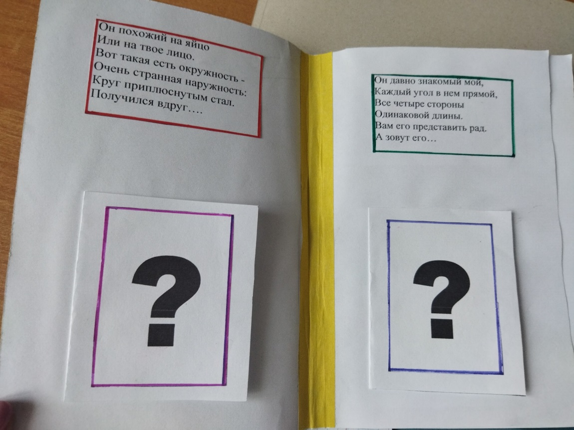
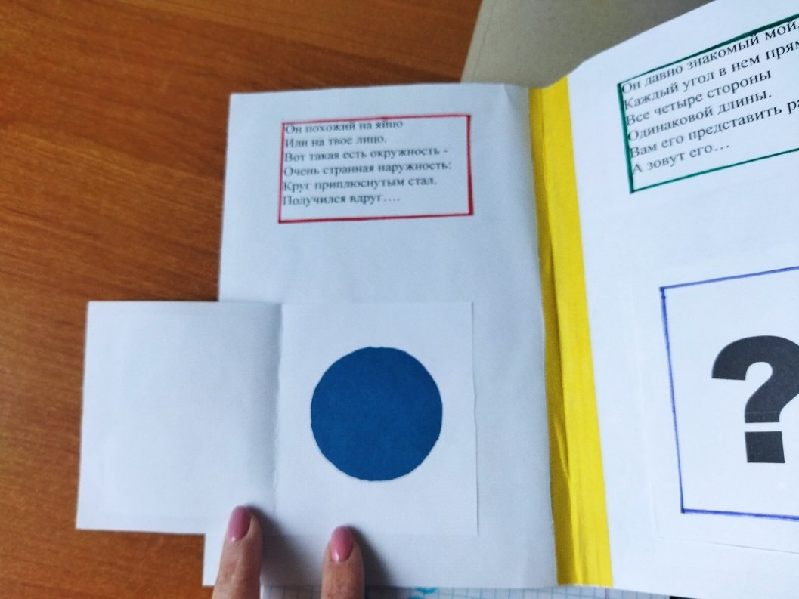

Slide 7
Этапы создания лэпбука
постановка цели (выбор темы)
составление плана (разработка ЛЭПБУКА)
разработка макета
практическая часть
защита проекта

Slide 8
Целеполагание

Slide 9
Разработка лэпбука
Историко-краеведческое
Героико-патриотическое
Военно-патриотическое

Slide 10
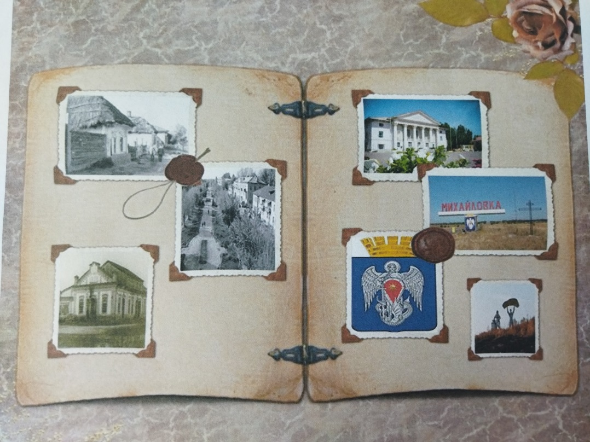
Разработка лэпбука
«История города»
«Памятники и достопримечательности»
«Михайловка в цифрах и фактах»
«Гордимся!»

Slide 11
Разработка макета
Гордимся
Памятники и достопримечательности
Михайловка в цифрах и фактах

Slide 12
Практическая часть

Slide 14
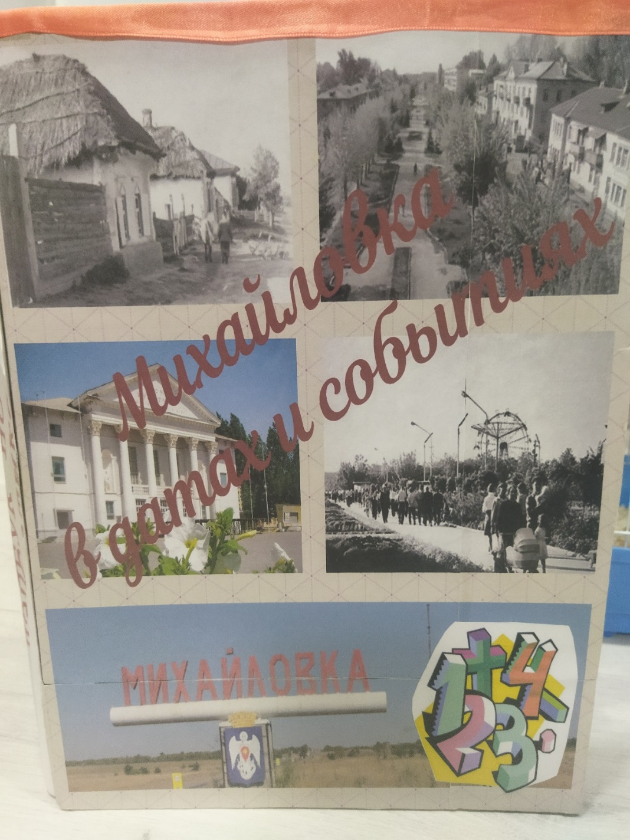
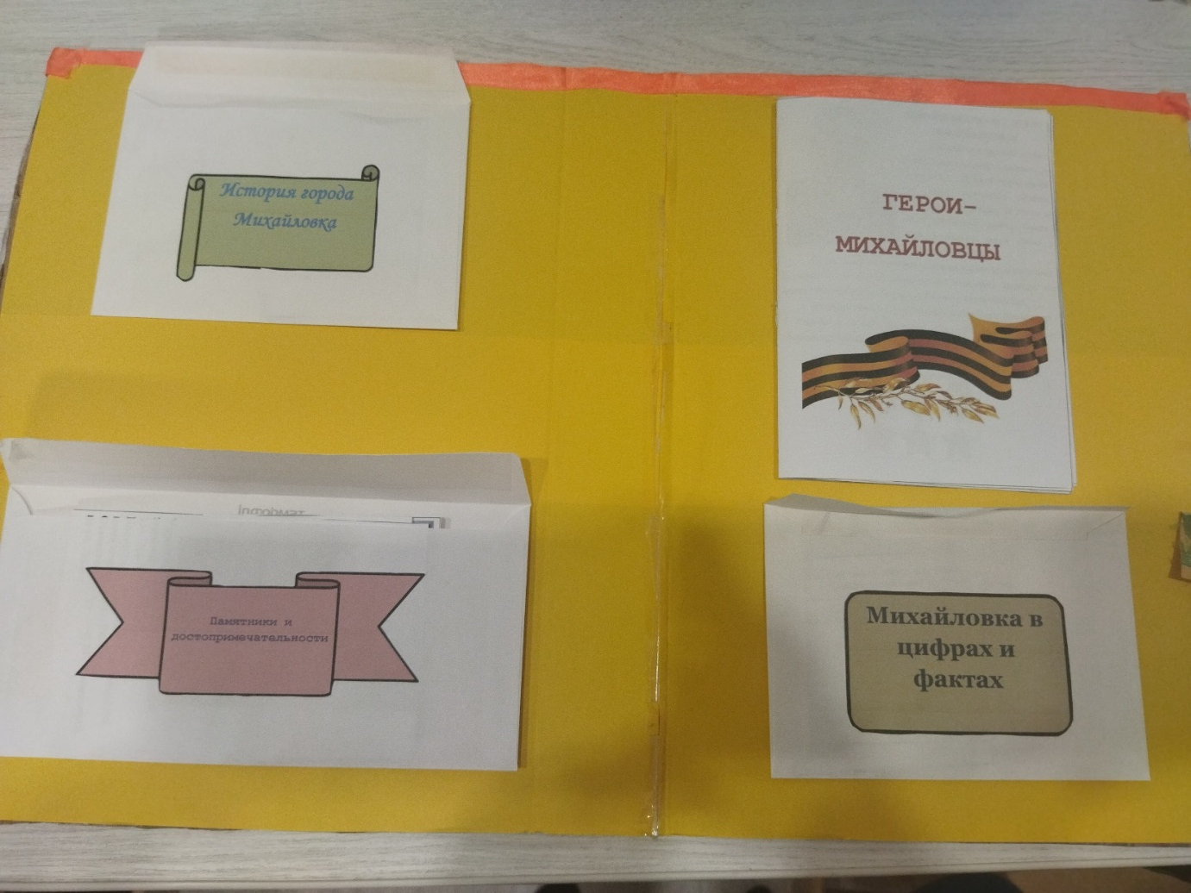

Slide 15
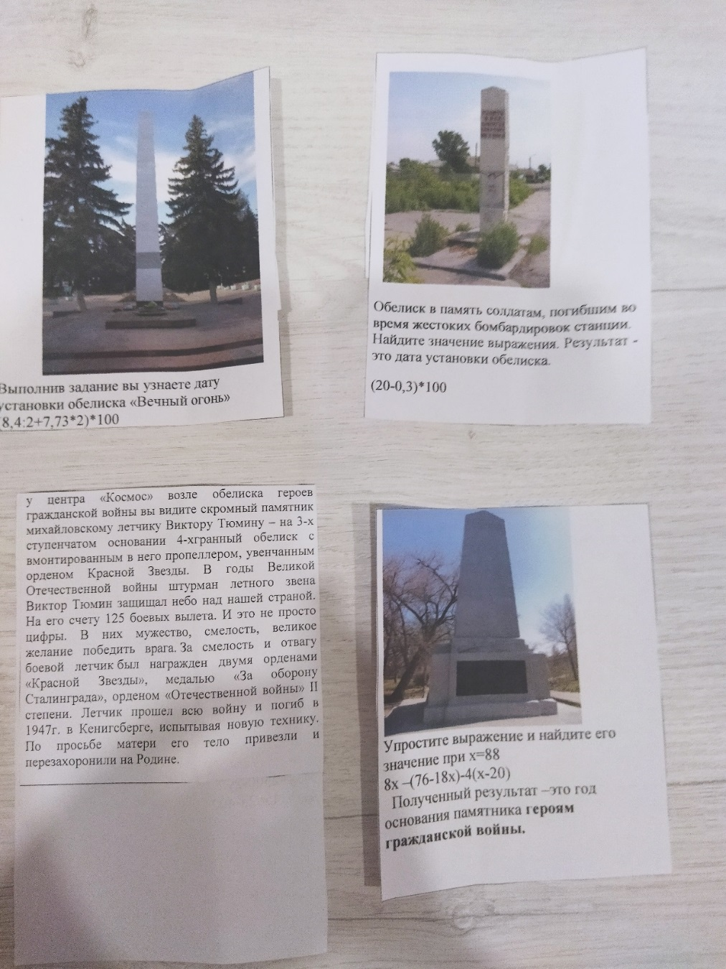

Slide 17
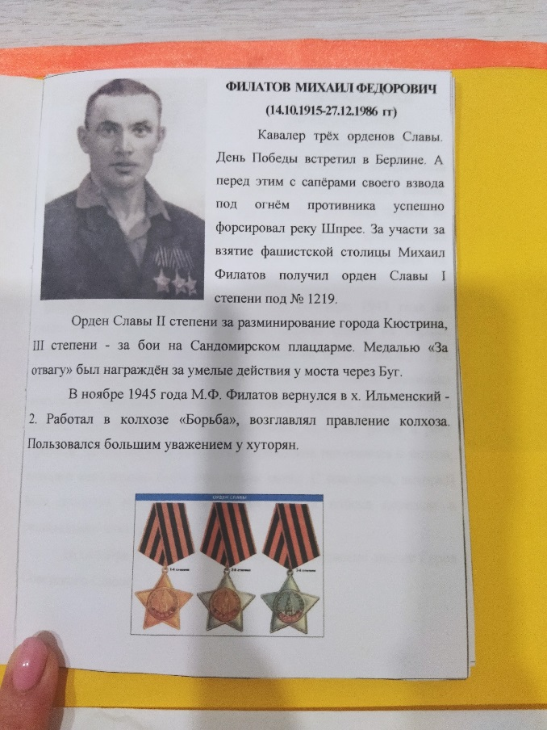
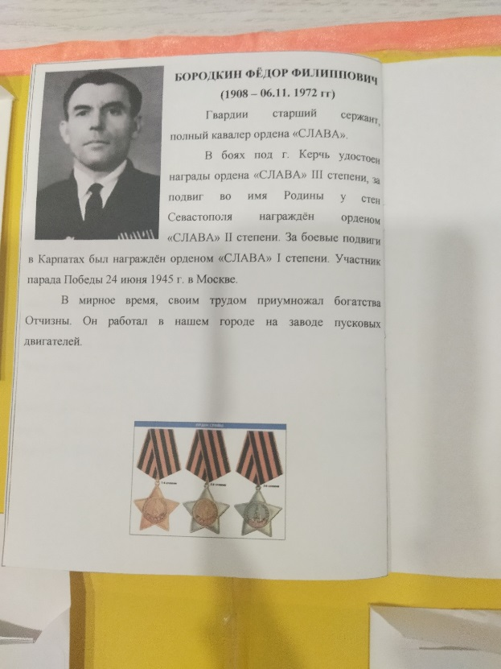

Slide 18
«История города »
В каком году появилось первое упоминание о Михайловке если в 2022г отмечают 260лет? | В 1948 году Указом Президиума Верховного Совета РСФСР Михайловку переименовали в город ,до этого она была рабочим поселком. Сколько лет прошло с того события?
152 года назад в слободе Михайловка была введена в эксплуатацию станция Себряково Грязе-Царицынской железной дороги. В каком году это было? | В 2016году краеведческий музей отмечал 50лет.В каком году он был открыт?
В каком году был построен дом купца Аксенова(здание в котором располагается краеведческий музей), если прошло уже117лет?

Slide 19
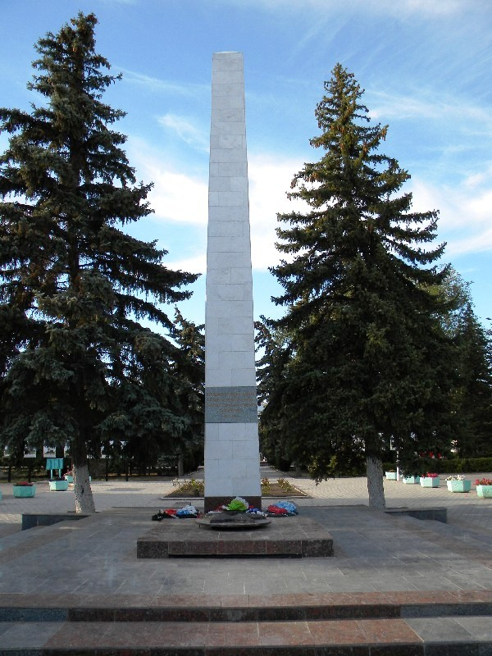
Упростите выражение и найдите его значение при а =47
15а -3(а-5)+54+28а
Полученный результат - год основания памятника воинам Великой Отечественной войны, расположенного на ул.Ленина.
Выполнив задание вы узнаете дату установки обелиска «Вечный огонь»
(8,4:2+7,73*2)*100

Slide 20
«Михайловка в цифрах и фактах»
С первых дней начала войны колхозники, рабочие и служащие Михайловского района включились в работу по сбору средств в Фонд обороны страны и Государственного займа. Жителями нашего района было передано в фонд обороны :140 тысяч рублей на строительство танковой колонны «Сталинградский осоавиахимовец». Свыше 125 тысяч рублей внесли колхозники Большинского сельсовета, 141 тысячу - жители Катасоновского сельсовета, около 200 тысяч рублей рабочие совхоза «Отрадное». Учителями и учащимися школ района было собрано 89 499 руб. Какую сумму внесли михайловцы в Фонд обороны страны?

Slide 21
«Гордимся!»

Slide 22
Математическая экскурсия по памятным местам

Slide 23
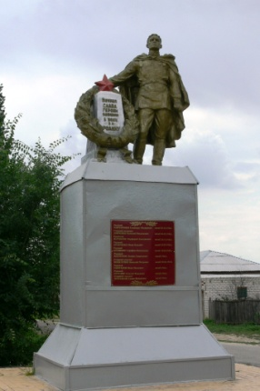
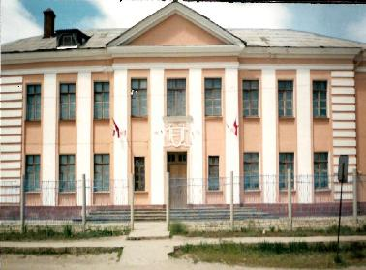
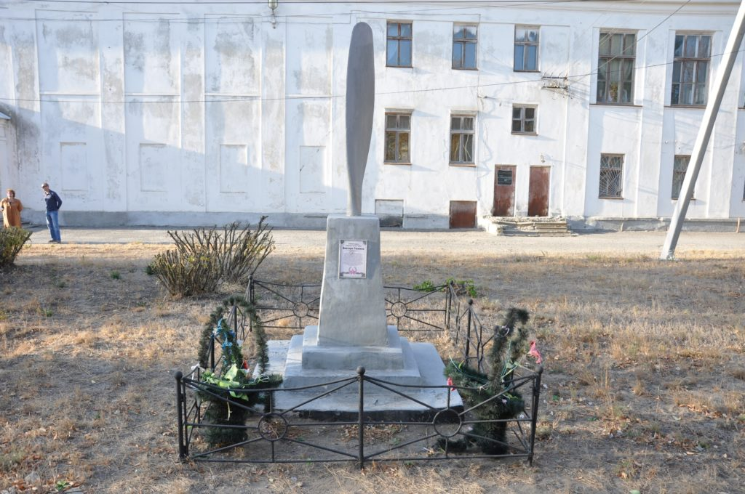
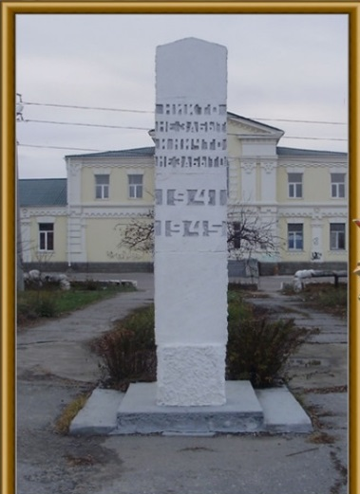
+ 31
- 449
1500
1918
Х-1500=447
1949
+23
1947
1970-х=4
1970
1966

Slide 24
«Наиболее глубокий след оставляет то, что тебе удалось открыть самому».
Дж.Пойа.

